Slide 1
类和对象

Slide 2
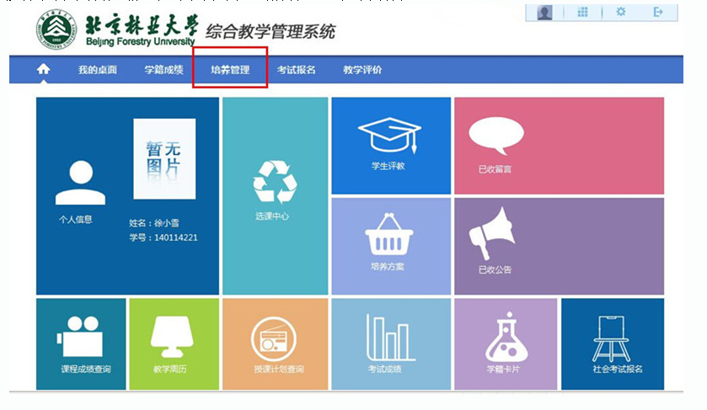
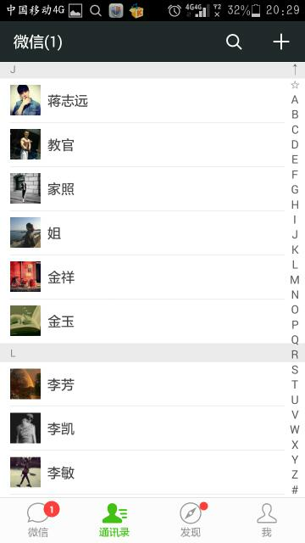
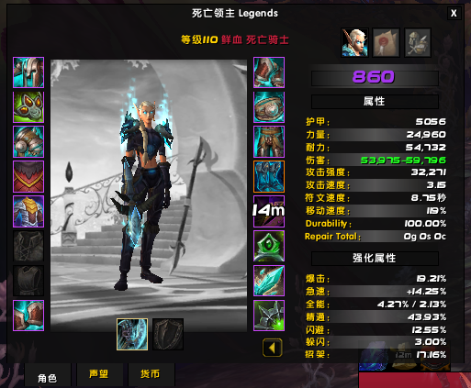

Slide 3
复习
面向过程编程
- 注重算法、强调过程.
面向对象思想的产生和发展编程
- 通过对客观世界和问题世界的直接模拟，建立较为准确、自然的程序设计模型

Slide 4
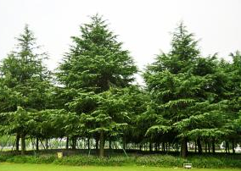


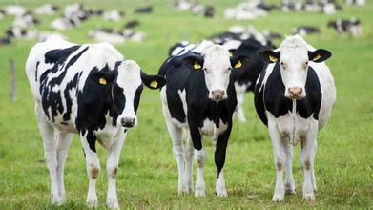



Slide 5


Slide 6
狗
嗅觉灵敏
}
名字
静态属性
毛发颜色
体型大小
}
伸舌头
摇尾巴
动态属性
汪汪叫

Slide 7
狗
狗
名字 name
毛发颜色 color
阿黄
赛虎
汪汪叫 bark()
摇尾巴 wag()
name 阿黄
color 黄色
name 赛虎
color 棕色
bark()
wag()
bark()
wag()

Slide 8
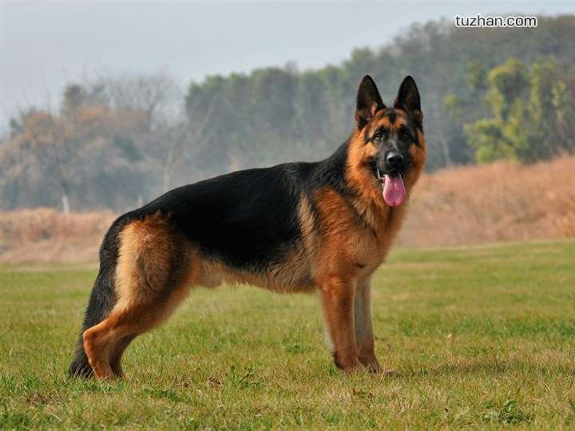
嗅觉灵敏
狗
名字 name
毛发颜色 color
汪汪叫 bark()
摇尾巴 wap()
}
阿黄
阿黄
阿黄
静态属性
3岁
name 阿黄
color 黄色
bark()
wag()
黄色
}
爱伸舌头
动态属性
摇尾巴
汪汪叫

Slide 9
类和对象-定义
什么是类？
定义
类是对现实生活中对象的抽象，是一种抽象的数据类型
什么是对象？
定义
对象是类的实例化

Slide 10
类和对象 –小结
计算机世界
现实世界
映射
实体
对象
实体化
抽象
抽象
类
计算机逻辑的实现
抽象数据类
概念世界

Slide 11
类和对象 –作业
思考题：
请大家思考教务管理系统这个程序中，学生类是如何定义的？

